Slide 1

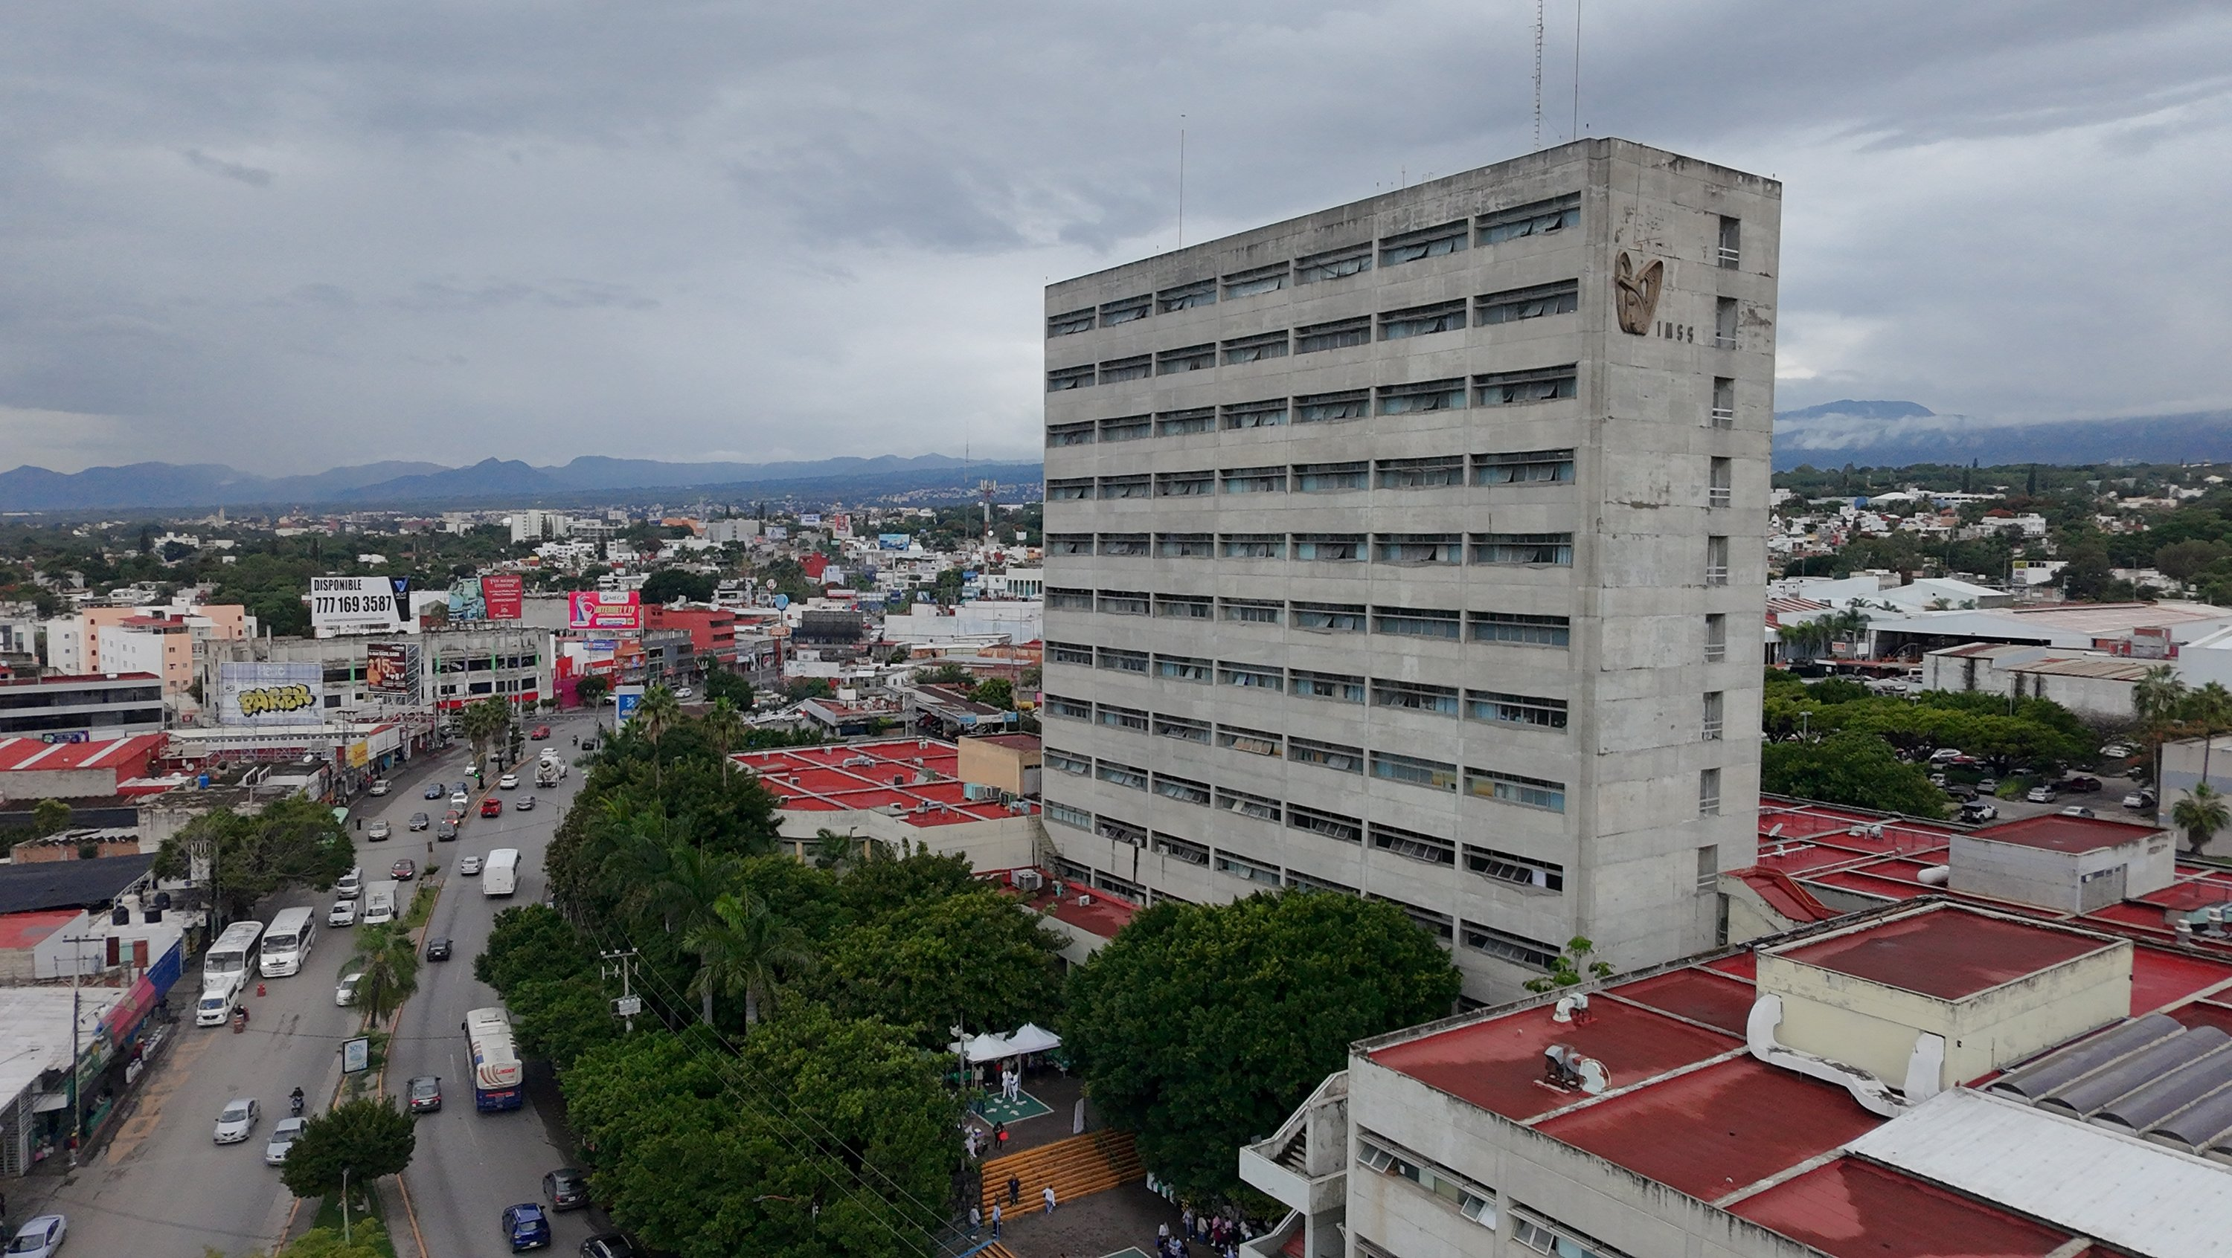
HGRMF 1 CUERNAVACA
Antigüedad
Población
MORELOS
46
años
465,181
(1980)
personas
Inicio de Operación
Cartera de servicios
486
Camas Totales
368 camas censables
21 camas en cuidados intensivos
118 camas no censables
63 consultorios de especialidad
8 peines de laboratorio
8 quirófanos
Equipo relevante
2 Mastógrafo digital
3 Rayos x
2 Salas de endoscopia
1 Tomógrafo
3 Ultrasonido
39 especialidades
Especialidades con mayor productividad
1. Trauma y Ortopedia
2. Pediatría Médica
3. Oncología Médica
4. Medicina Interna
5. Oftalmología
6. Nefrología
7. Neurología
8. Cardiología
9. Cirugía General
10. Ginecología

Slide 2
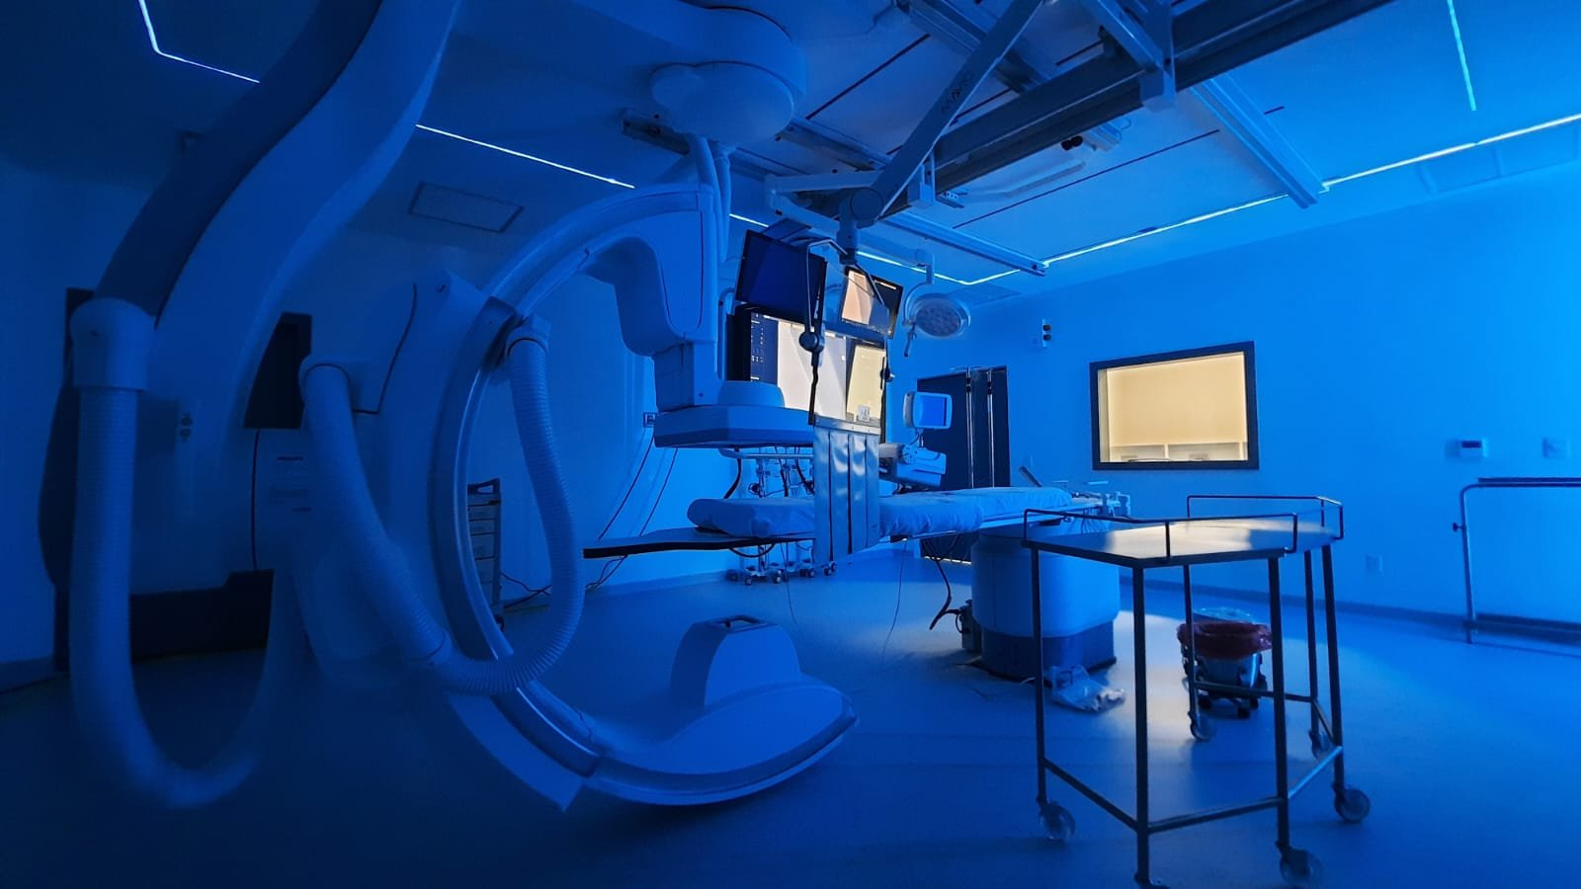
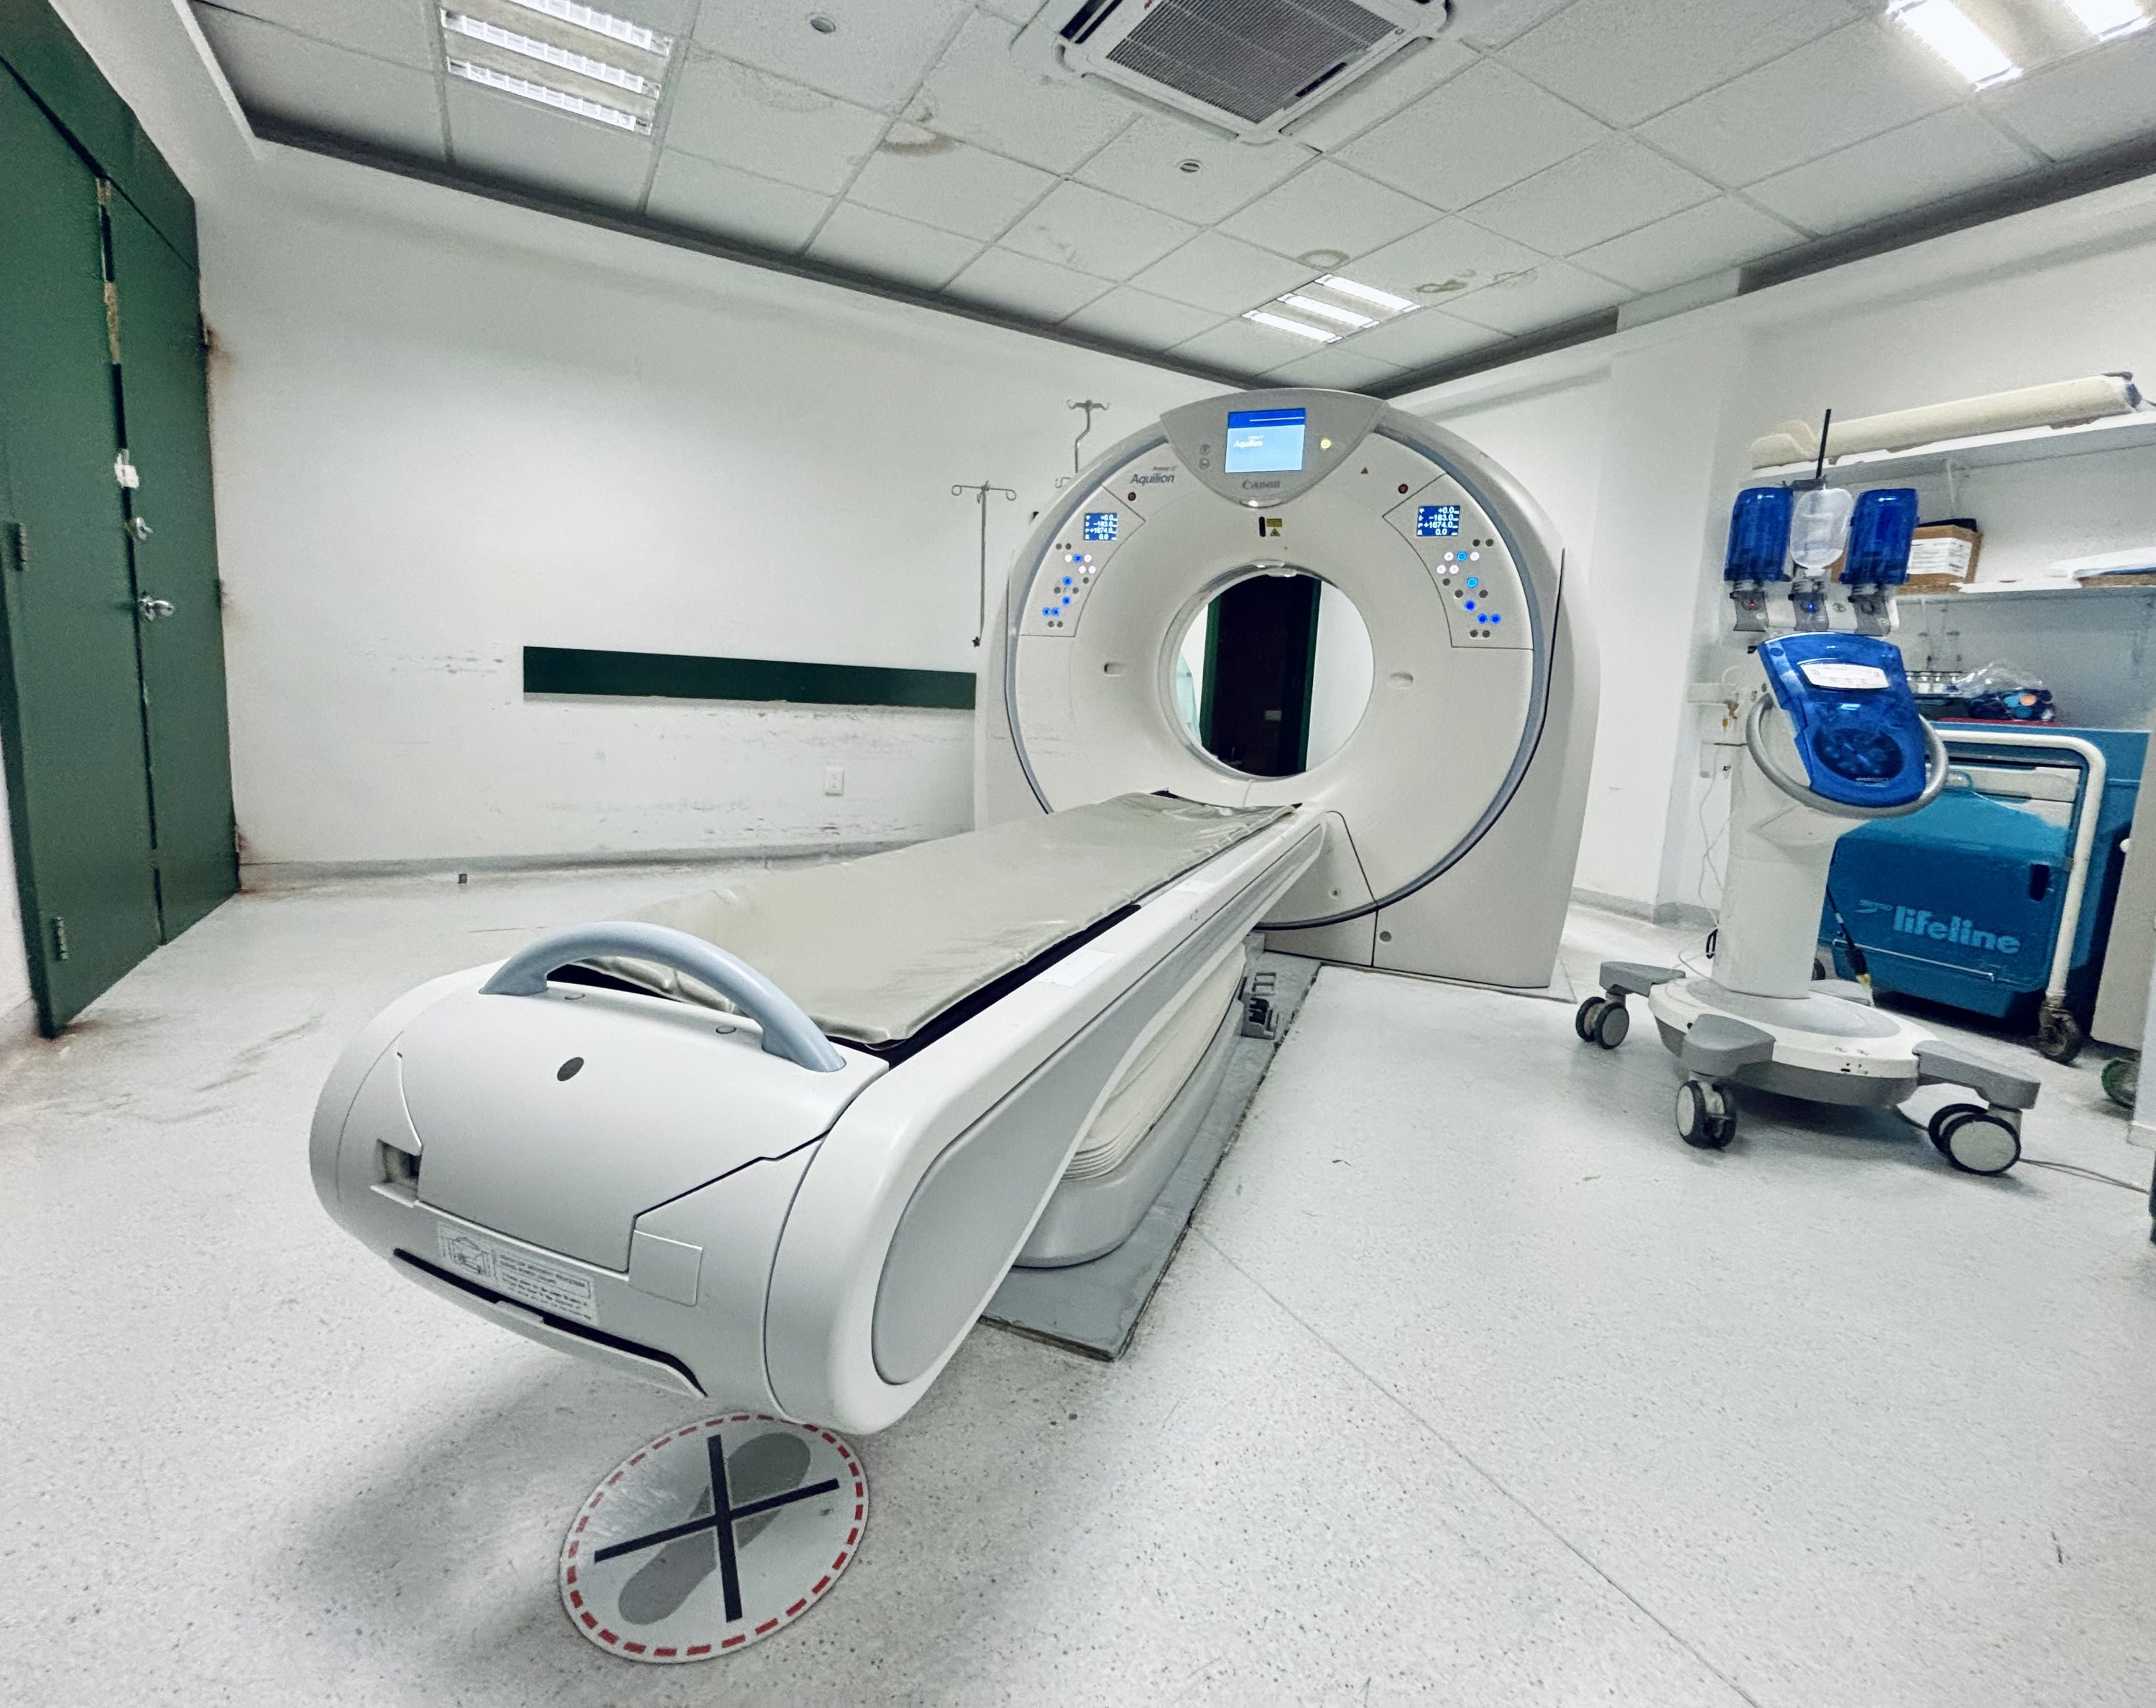
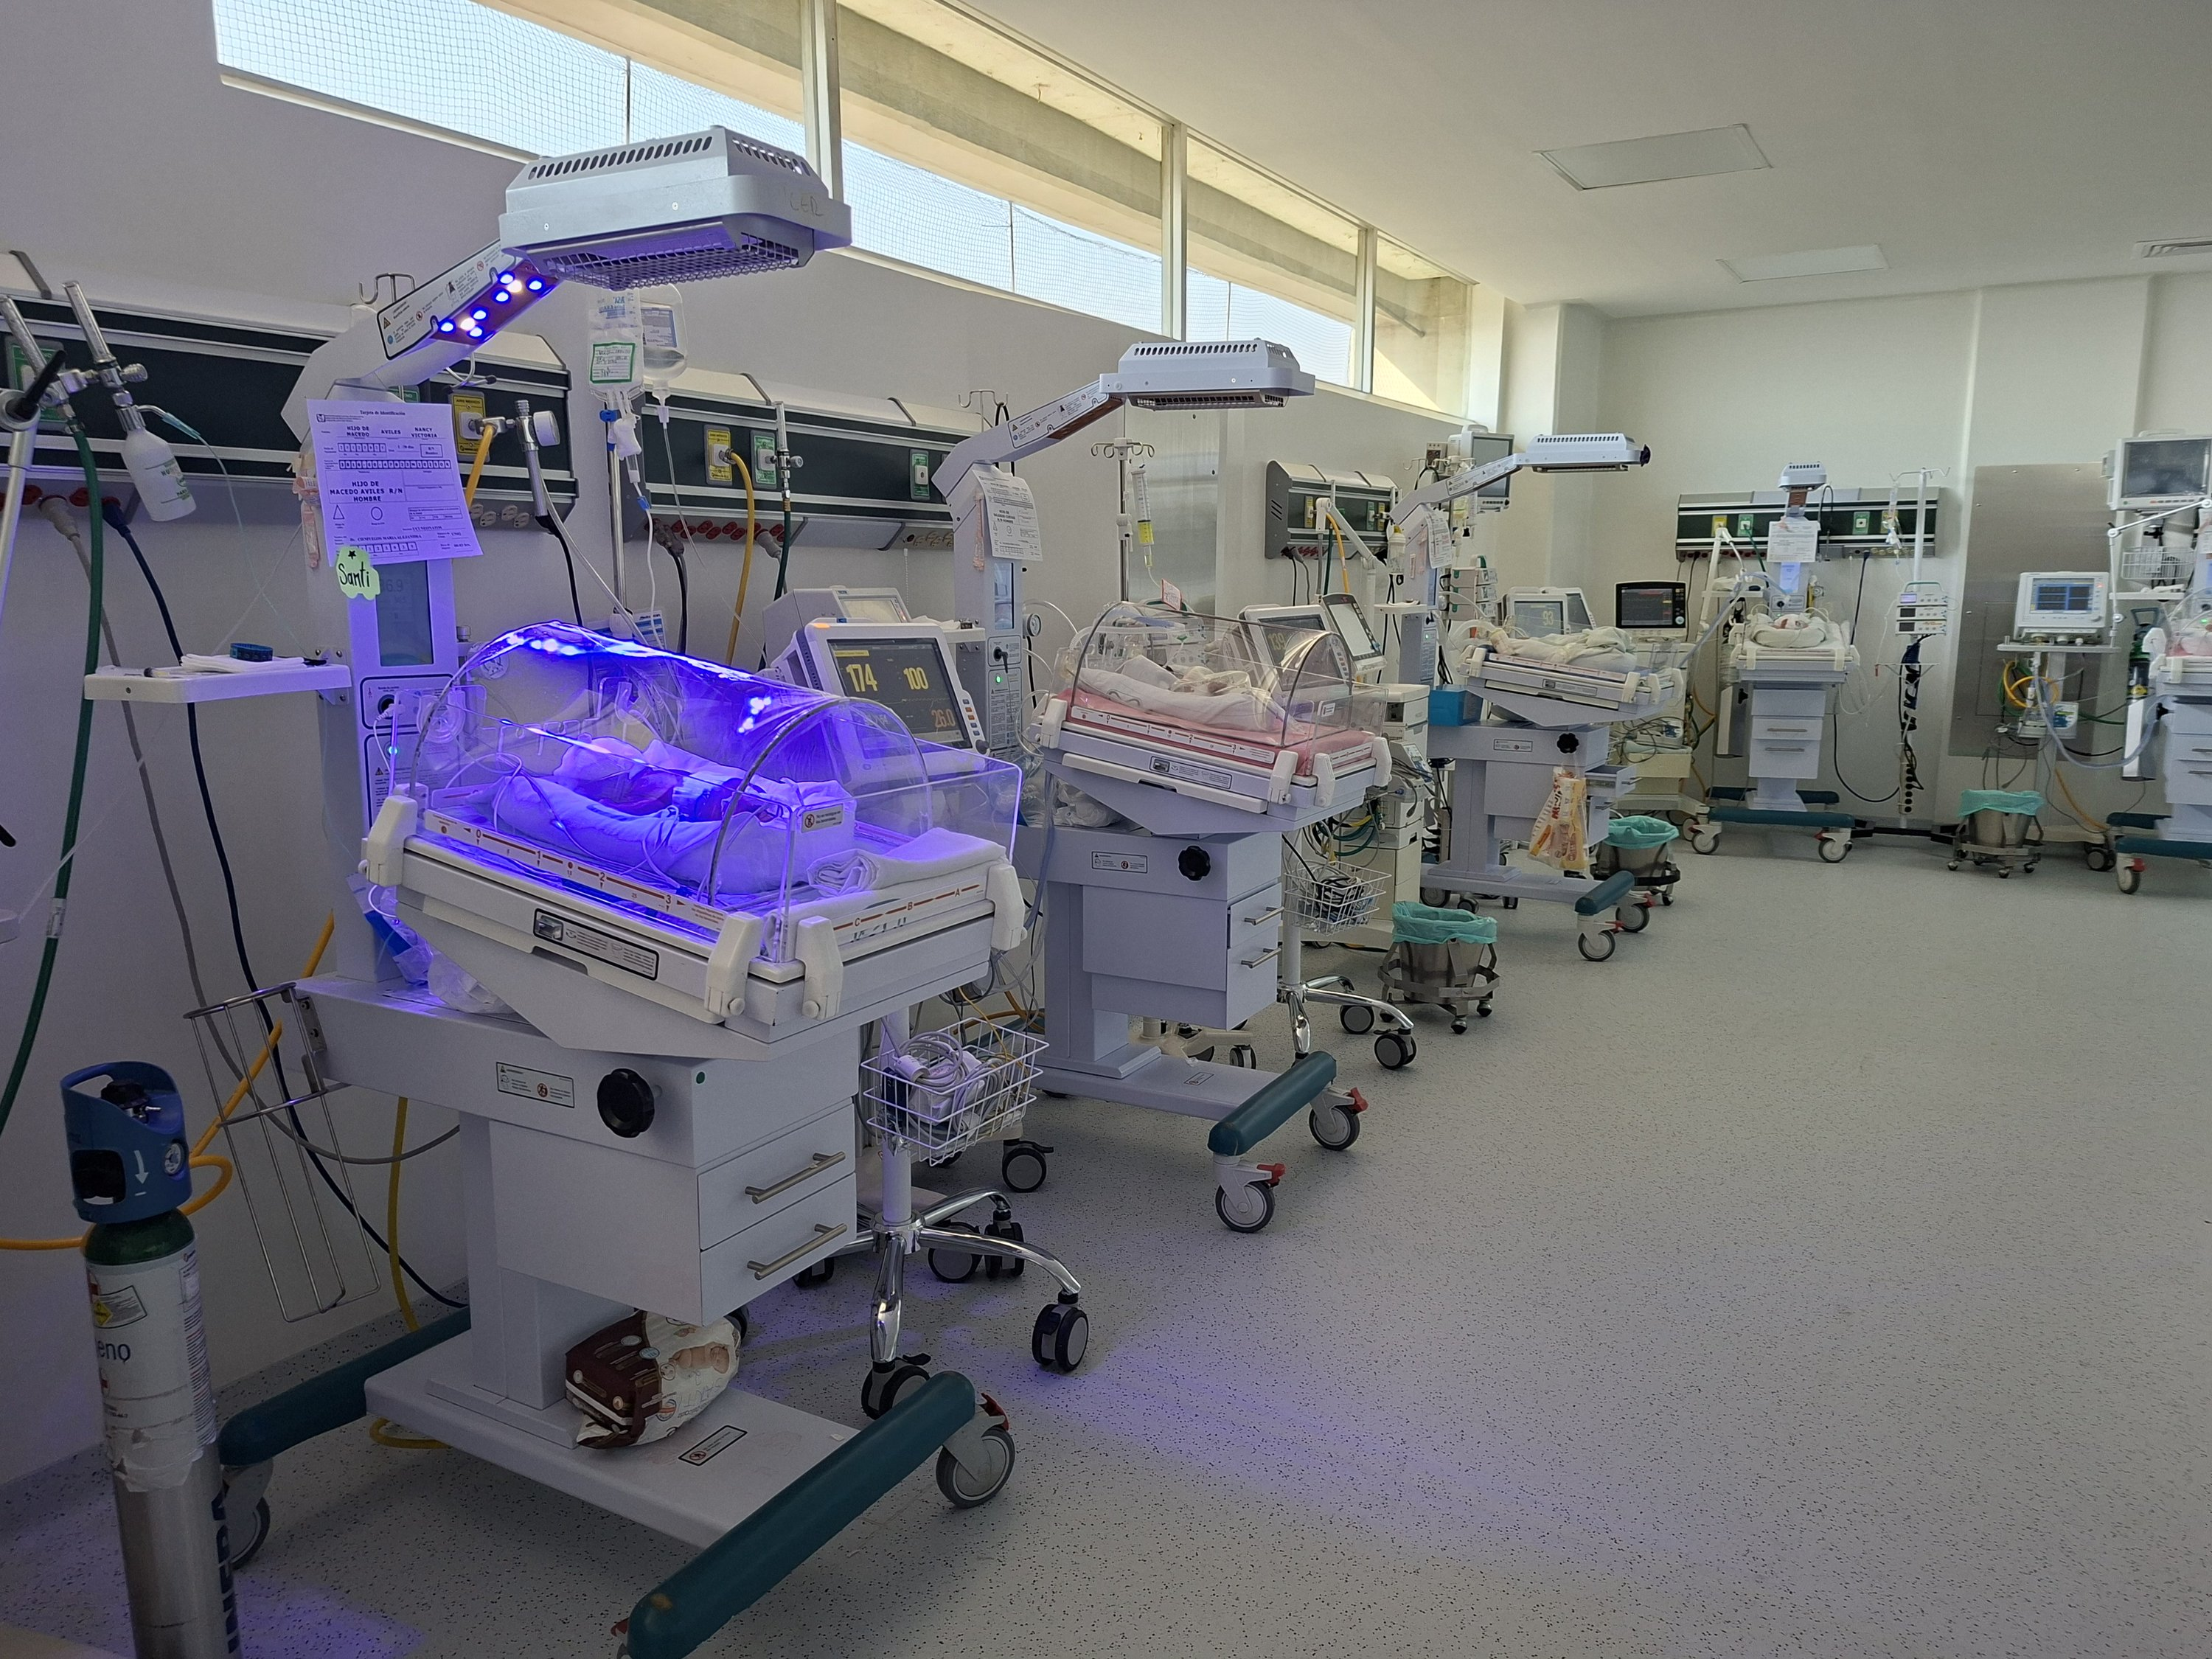
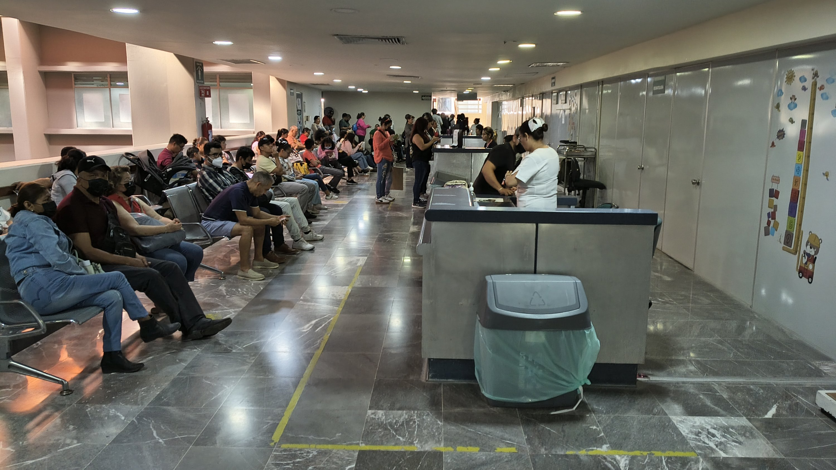
HGRMF 1 CUERNAVACA
MORELOS
Plantilla de personal
2,463
total
527
727
1,209
médicos
enfermeras
Otras categorías
Día típico
2,838
atenciones
1,137 | Consultas Especialidades | 280 | Urgencias
51 | Cirugías | 1,302 | Consultas Medicina Familiar
62 | Egresos
Productividad
217,600
semana 18, 26 de Abril 2026
total
93,354 | Consultas Especialidades | 10,266 | Urgencias
6,211 | Cirugías | 2,798 | Egresos
 |  | 104,971 | Consultas Medicina Familiar
 | 2025 | Aumento 2025 vs 2024 | 2026 | Meta 2026 | % avance anual
Consulta Especialidad | 236,940 | 33,901 | 93,354 | 315,360 | 30%
Cirugía | 15,329 | 2,732 | 6,211 | 18,615 | 33%

